Slide 1




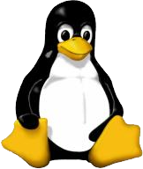
UNIVERSIDAD NACIONAL
DEL ALTIPLANO
Facultad de Ingeniería Estadística e Informática
METODOLOGÍA DE LA INVESTIGACIÓN
Vladimiro Ibañez Quispe, Dr.
C.U. agosto de 2024

Slide 2
DISEÑO DE INVESTIGACIÓN

Slide 11
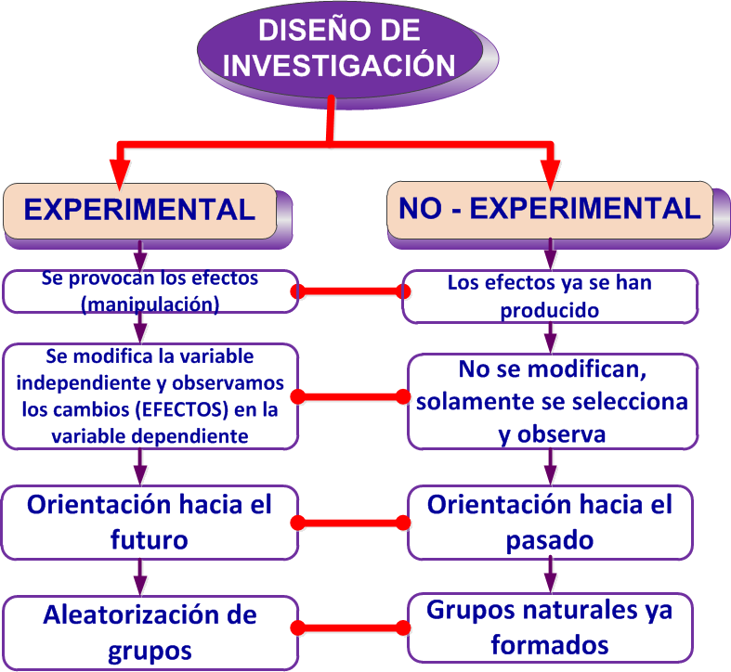

Slide 12
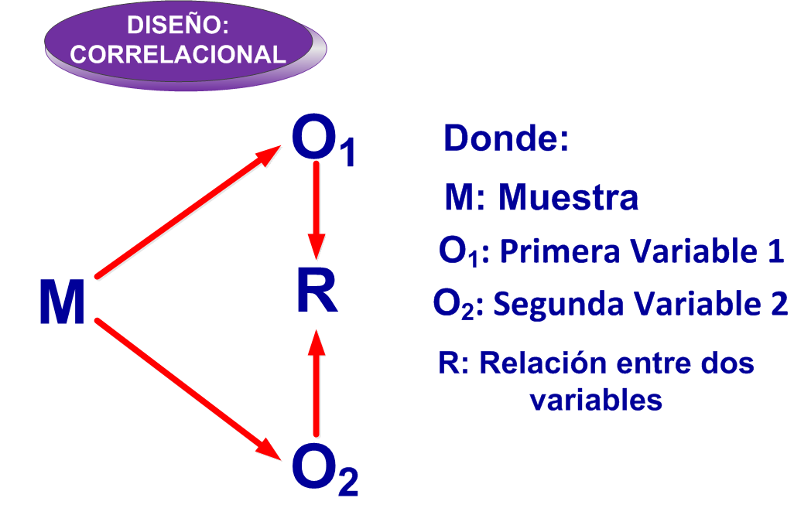
DISEÑO DE INVESTIGACIÓN

Slide 13
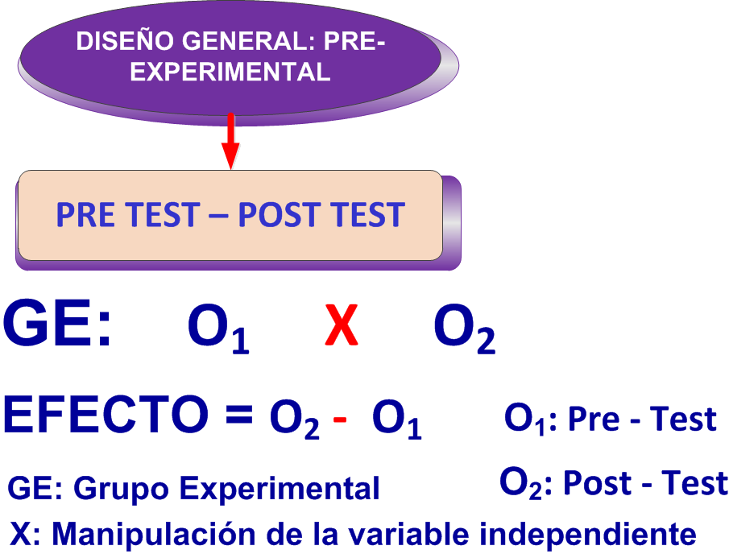
DISEÑO DE INVESTIGACIÓN

Slide 14
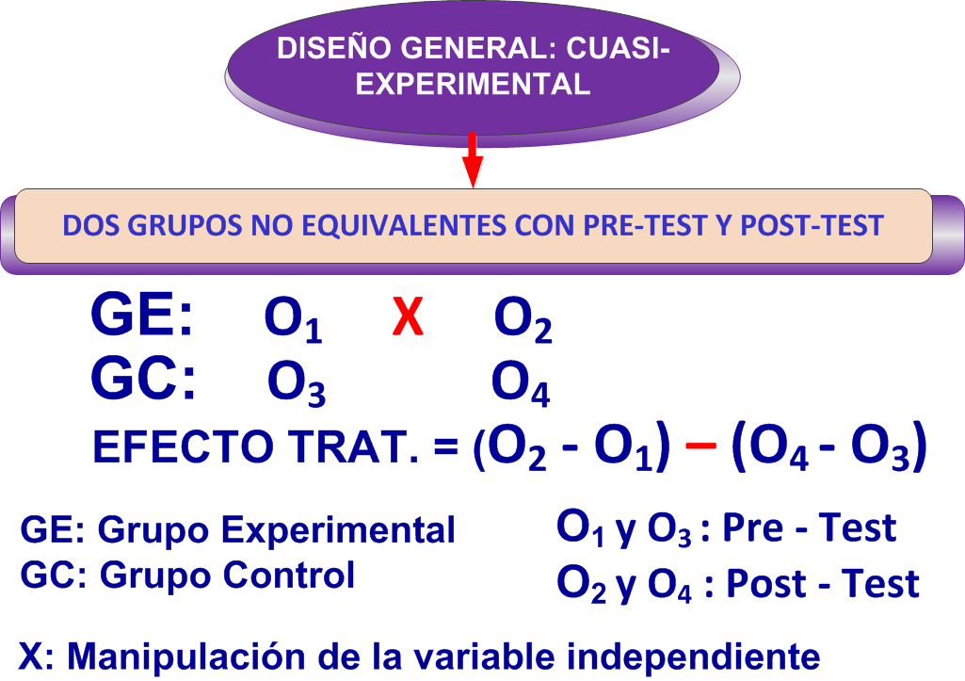
DISEÑO DE INVESTIGACIÓN

Slide 15
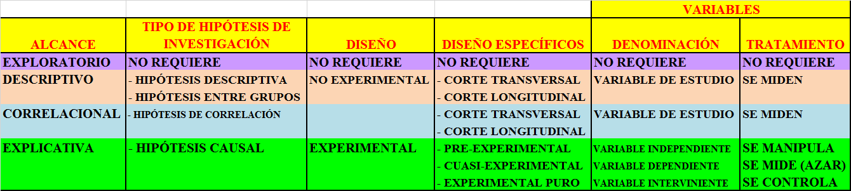
DISEÑO DE INVESTIGACIÓN

Slide 16
BIBLIOGRAFÍA CONSULTADA
Bernal, C. (2016). Metodología de la Investigación: administración, economía, humanidades y ciencias sociales. Cuarta edición. Edit. Pearson.
Cortés Cortés, M., & Iglesias León, M. (2004). "Generalidades sobre Metodología de la Investigación". Ciudad del Carmen, Campeche, México: Universidad Autónoma del Carmen.
DE LA TORRE, C. (2015). “Seminario de Tesis I”. UNSAAC – Cusco – Perú.
DE LA TORRE, C. (2015). “Instrumentos en la Investigación Científica”. UNSAAC – Cusco – Perú.
Jorge Leal Iga Docente del IEE Doctor en Filosofía con orientación en Trabajo Social y Políticas Comparadas de Bienestar Social por la U.A.N.L. Maestría en Administración de Empresas con especialidad en Mercadotecnia por la U.A.N.L. Arquitecto por la U.A.N.L. Catedrático de diversas Universidades públicas y privadas en el estado de Nuevo León.
IBAÑEZ, V. y ZEA, W. (1997). “Muestreo”. Edición Primera. FINESI - UNA-Puno.
Kant, I. (2005). "Crítica de la razón pura". México: Taurus.
Melchor Aguilar, J., & Martínez Revilla, A. (2002). "Los Sistemas de Investigación en México". Cinta de Moebio No.14 , 180-189.
Popper, K. (1980). "La lógica de la investigación científica". Madrid, España: Editorial Tecnos.
Ramírez González, A. (2014). "Metodología de la investigación científica". Bogotá, Colombia: Pontificia Universidad Javeriana.

